Slide 1
Hanbat
National
University
2020 Capstone Design
웹 기반 딥러닝 자동화 플랫폼
지도교수: 박현주 교수님
학과: 정보통신공학과
20142093 황순호
20171687 이상민
Notes:
안녕하십니까. 저는 이번 2020년 캡스톤디자인 발표를 맡게된 정보통신공학과 이상민 입니다.
저희 지도교수님은 정보통신공학과의 박현주 교수님 이시고
같이 프로젝트를 진행한 팀원은 정보통신공학과의 황순호 학생입니다.
저희 프로젝트 주제는 웹 기반 딥러닝 자동화 플랫폼 입니다.

Slide 2


개요
Hanbat
National
University
01
과제 개요
비전공자
중소 기업
전공자
Notes:
개요입니다.
현재 딥러닝은 정말 많은 산업에서 사용되고 있는 트랜드 기술입니다.
하지만 비전공자 및 여러 중소 기업들은 사용하기를 꺼려하며 심지어 전공자도 딥러닝을 버거워합니다. 왜냐하면 딥러닝은 어려운 이론과 어려운 사용법 때문에 접근하기 힘들다는 한계가 있기 때문입니다.

Slide 3


개요
Hanbat
National
University
01
과제 목적
접근성
Notes:
이와 같은 문제점 때문에 저희 첫 번째 과제 목적은 이론 설명 제공과 편리한 사용자 인터페이스 제공으로 딥러닝을 단순화시켜서 접근성을 올리는 것 입니다.

Slide 4



개요
Hanbat
National
University
01
과제 목적
?
&
Notes:
그리고 저희 두 번째 과제 목적은 공공 데이터 포털이나 Kaggle 등과 같은 사이트들로부터
공유된 데이터들을 미리 수집하고 가공한 뒤,
사용자에게 제공하여 사용자의 데이터셋 수집에 대한 어려움을 해결하는 것 입니다.

Slide 5



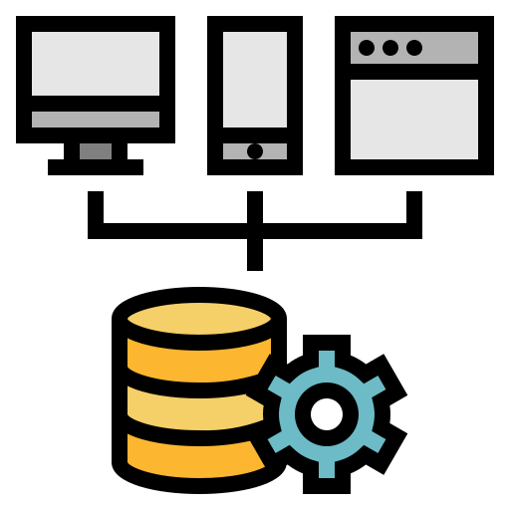
개요
Hanbat
National
University
01
과제 목적
Notes:
마지막으로 세 번째 과제의 목적은 사용자와 저희 플랫폼의 역할을 철저히 분리하여 사용자는 학습시킬 데이터셋과 추천하는 모델만 선택하면 됩니다.
그 후, 플랫폼은 사용자가 선택한 데이터셋을 토대로 딥러닝을 진행하게 됩니다.
이로써, 사용자는 복잡한 프로그래밍을 거치지 않고 딥러닝이 가능하며
원하는 학습 현황 및 결과를 웹을 통해 확인할 수 있습니다.

Slide 6












설계의 구성요소
Hanbat
National
University
02
기능도
People
UI
Server
API
Server
Learning
Server
편리한 UI
요청 처리
데이터 가공
사용자
딥러닝 현황 시각화
딥러닝
데이터베이스
Storage Server
학습 데이터
러닝 모델
Notes:
이제 설계의 구성요소를 살펴보겠습니다. 첫 번째로 기능도를 살펴보면
UI Server는 사용자에게 편리한 사용자 인터페이스와 딥러닝 현황을
차트를 통해 시각화하여 제공합니다.
API Server는 사용자의 요청의 비즈니스 로직을 처리하고
데이터베이스를 통해 회원이나 학습에 대한 데이터들을 관리합니다.
Learning Server는 학습 데이터를 가공하고 딥러닝을 진행합니다.
스토리지 서버는 학습 데이터 CSV 파일과 딥러닝을 통해 만들어진 모델을 관리합니다.

Slide 7


설계의 구성요소
Hanbat
National
University
02
기술도
UI Server
API Server
Learning Server
HTTP
HTTP
HTTP
JDBC
TCP/IP
Storage Server
TCP/IP
NAS (NFS)
Notes:
두 번째로 기술도를 살펴보겠습니다.
저희는 Vue.js, Spring Framework, PostgresSQL, Flask, Keras를 사용하여 프로젝트를 구현했습니다.
자세한 구현 내용은 작품집에 첨부하도록 하겠습니다.

Slide 8
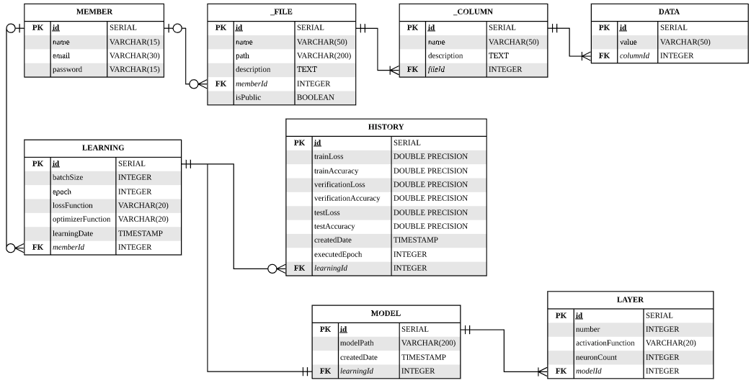
과제 수행 과정
Hanbat
National
University
03
DB 설계
Notes:
과제 수행 과정에 대해서 살펴보겠습니다. 수행 과정은 개발하는 모든 과정을 넣진 않았고 핵심적인 부분만 첨부하였습니다.
일단 첫 번째 과정으로는 회원과 학습 데이터 및 학습 현황을 저장할 DB를 설계했습니다.

Slide 9
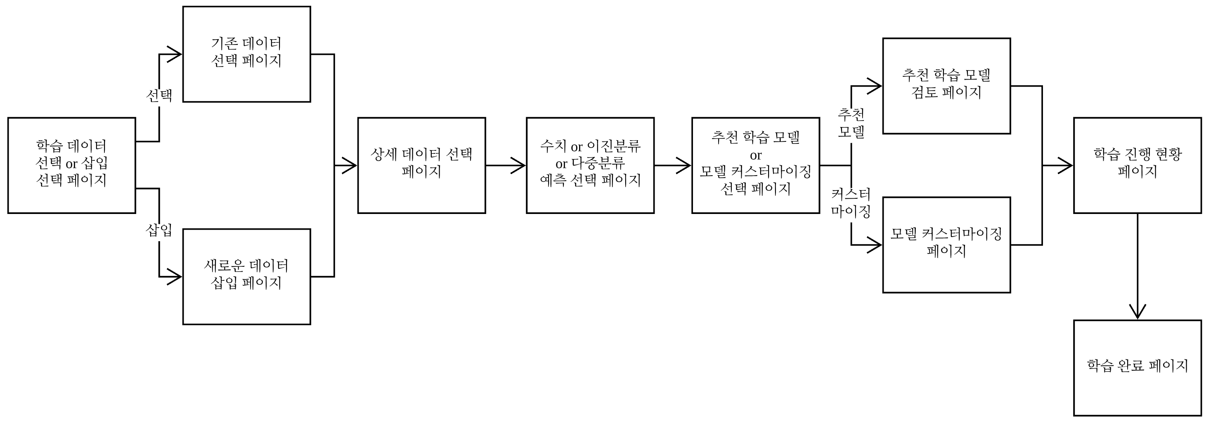
과제 수행 과정
Hanbat
National
University
03
딥러닝 사용자 시나리오 설계
Notes:
두 번째 과정으로는 사용자의 간편한 딥러닝 진행을 고려하여
딥러닝 사용자 시나리오를 설계했습니다.

Slide 10
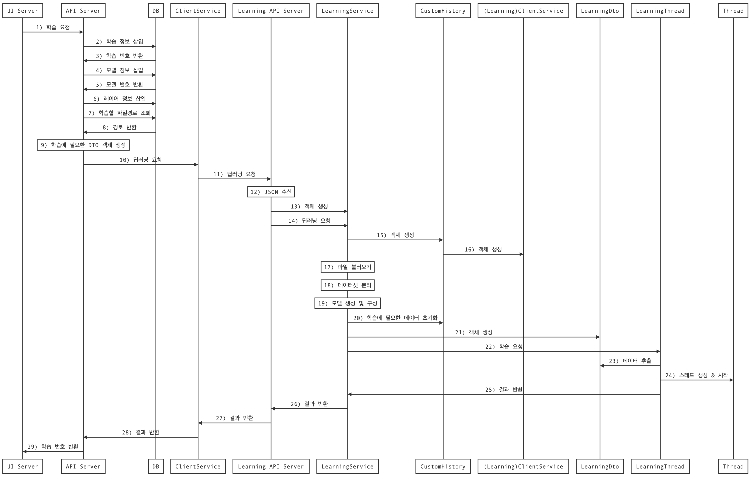
과제 수행 과정
Hanbat
National
University
03
사용자의 딥러닝 요청 흐름도 설계
Notes:
세 번째 과정으로는 사용자가 딥러닝을 요청했을 때
API서버에서 비즈니스 로직을 처리를 한 뒤,
Learning 서버에서 학습을 진행시키는 흐름도를 설계했습니다.
여기서 딥러닝을 진행할 때 멀티 스레드를 활용하여 딥러닝 요청을 병렬로 처리할 수 있도록 설계했습니다.

Slide 11
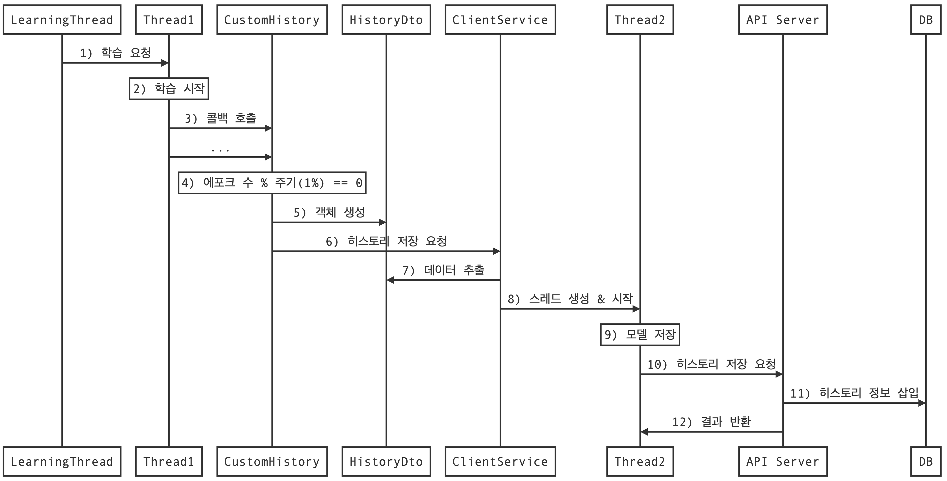
과제 수행 과정
Hanbat
National
University
03
딥러닝 진행과 실시간 딥러닝 현황 저장 흐름도 설계
Notes:
네 번째 과정으로는 딥러닝이 진행되면서 1%씩 완료될 때 마다
현재 딥러닝 모델의 정확도나 손실값 등을 데이터베이스에 저장시키는 흐름도를 설계했습니다.

Slide 12
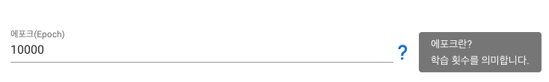
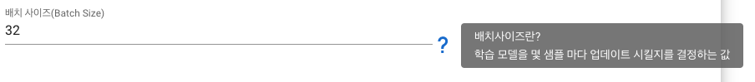
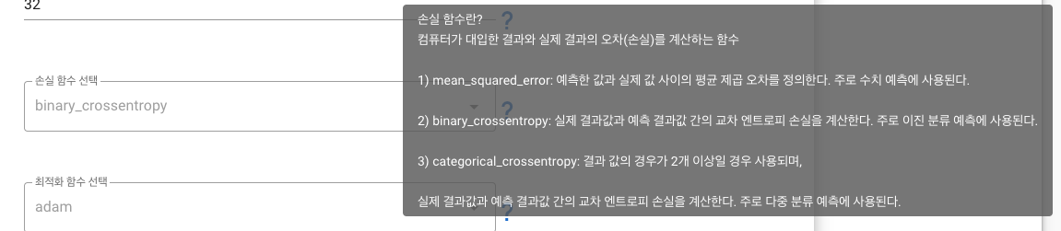
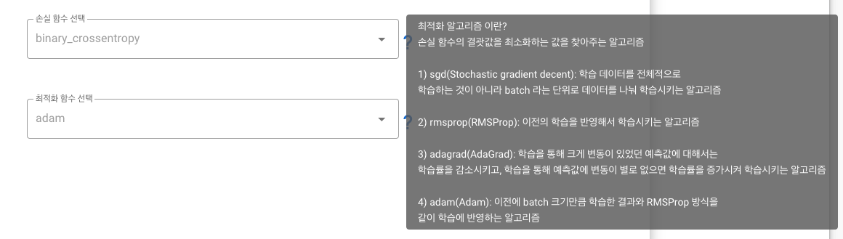
중간 결과물
Hanbat
National
University
04
UI를 활용한 딥러닝 이론 설명 추가

Slide 13
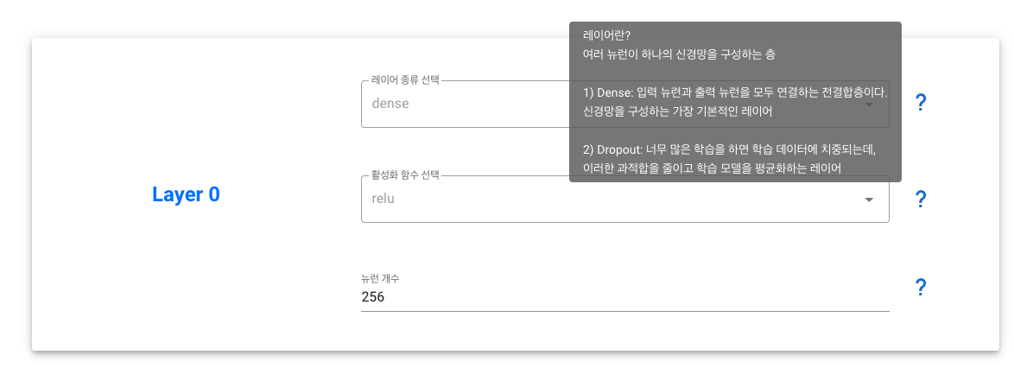
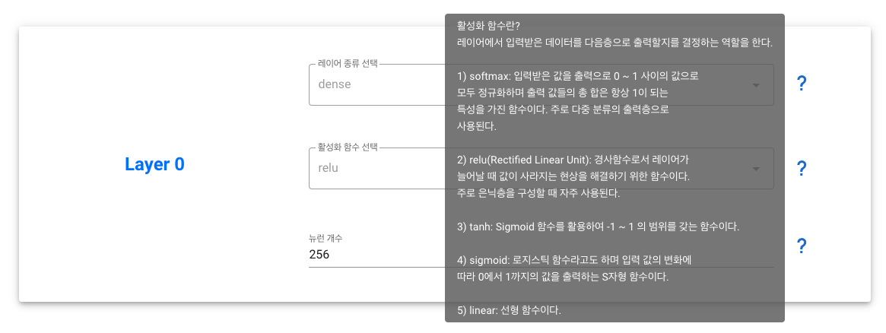
중간 결과물
Hanbat
National
University
04
UI를 활용한 딥러닝 이론 설명 추가

Slide 14
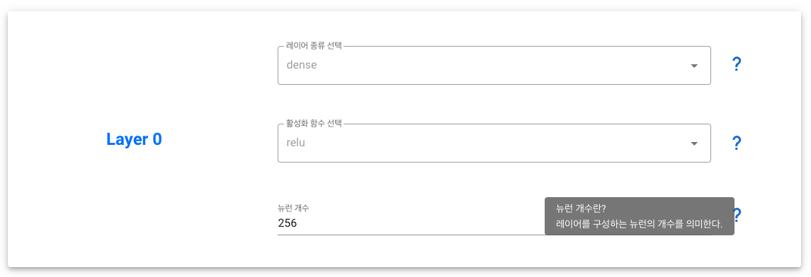
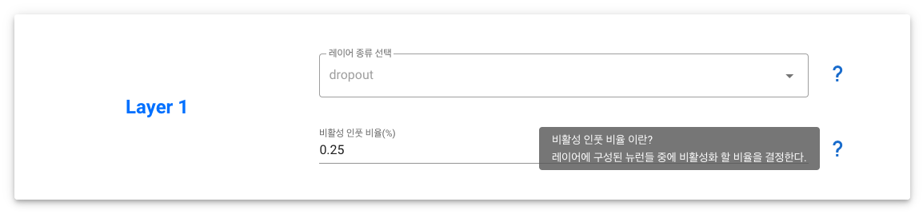
중간 결과물
Hanbat
National
University
04
UI를 활용한 딥러닝 이론 설명 추가

